Slide 1

Disciplina
Modelagem de Domínio e
Conceitos de Orientação a Objetos
PROF. FERNANDO TAMBERLINI ALVES

Slide 2
Sumário
Apresentação da disciplina
Ementa e Objetivo da Disciplina
O que é Modelo, Domínio e Orientação a Objetos?
Atividade Prática
Referências
Prof. Fernando Tamberlini Alves | Modelagem de Domínio e Conceitos de Orientação a Objetos | Aula 01 – Introdução
2

Slide 3
Disciplina MDCOO – 2024.01
Modelagem de Domínio e Conceitos de Orientação a Objetos
Prof. Fernando Tamberlini Alves
E-mail: fernando.alves@ifrj.edu.br
Site: ftamberlini.dev.br
Horário: 2ª feira – 08:30 até 11:45 – Matutino
      2ª feira – 14:45 até 18:00 – Vespertino
Local: Laboratório 203 – IFRJ/CSJM
Prof. Fernando Tamberlini Alves | Modelagem de Domínio e Conceitos de Orientação a Objetos | Aula 01 – Introdução
3

Slide 4
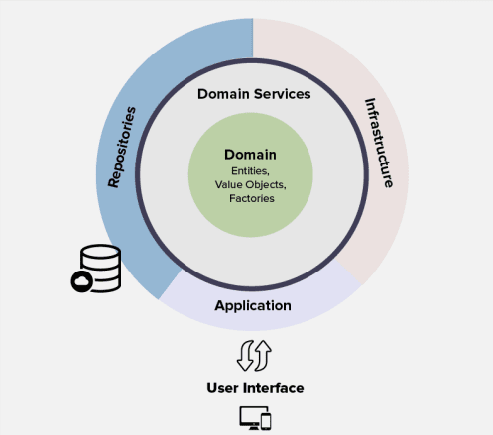
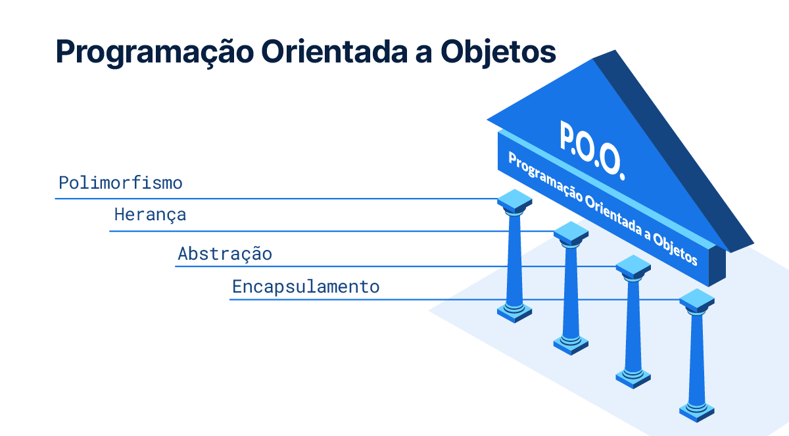
Ementa e Objetivo Geral
Modelagem de domínio e o paradigma orientado a objetos.
Desenvolver competências de modelagem de domínio e reconhecer conceitos do paradigma orientado a objetos
Prof. Fernando Tamberlini Alves | Modelagem de Domínio e Conceitos de Orientação a Objetos| Aula 01 – Introdução
4

Slide 5
Objetivos Específicos
Reconhecer os conceitos gerais de “Domínio”, “Abstração”, “Modelo” e “Representação”
Identificar construtores básicos de Diagramas de Classe UML: Classes, Atributos e Relacionamentos
Criar modelos de classe utilizando Diagramas de Classe UML
Reconhecer os conceitos específicos sobre o paradigma orientado a objetos: “Classe”, Objeto”, “Herança”, “Composição”, “Polimorfismo” e “Encapsulamento”
Identificar a sintaxe, semântica e instruções básicas de uma linguagem de programação orientada a objetos
Implementar modelos de domínio com uma linguagem de programação orientada a objetos
Prof. Fernando Tamberlini Alves | Modelagem de Domínio e Conceitos de Orientação a Objetos| Aula 01 – Introdução
5

Slide 6
Planejamento do Curso
1º Bimestre
Unidade I – Modelagem de Domínio
Conceitualização de “Domínio”, “Abstração”, “Modelo” e “Representação”
Construtores básicos de Diagramas de Classe UML
Criação de modelos de domínio representados com Diagramas de Classe UML
2º Bimestre
Unidade II – O Paradigma Orientado a Objetos
Conceitualização de Classe”, Objeto”, “Herança”, “Composição”, “Polimorfismo” e “Encapsulamento”
Aplicação dos conceitos em Diagramas de Classe UML
Sintaxe, semântica e instruções básicas de uma linguagem de programação orientada a objetos
Implementação de modelos de domínio utilizando uma linguagem de programação orientada a objetos
Prof. Fernando Tamberlini Alves | Modelagem de Domínio e Conceitos de Orientação a Objetos| Aula 01 – Introdução
6

Slide 7
Metodologia e Recursos
Desenvolvimento Metodológico:
  Aula expositiva e prática, a partir do uso de aplicativos e ferramentas da internet, com foco na colaboração. Atividades práticas envolvendo estudos de caso, seminários, trabalhos individuais e em grupo, apresentação individual e em grupo.
Recursos:
  Material digital, datashow, laboratório de informática com acesso à internet para o professor e para os alunos, preferencialmente um computador por aluno.
Ferramentas:
  Sistema Operacional Windows, VSCode, Notepad++, LucidChart e Draw.io, GIT, GITHUB e Ferramentas de Inteligência Artificial.
Prof. Fernando Tamberlini Alves | Modelagem de Domínio e Conceitos de Orientação a Objetos | Aula 01 – Introdução
7

Slide 8
Avaliação
1º Bimestre:
  1ª Avaliação – Prova sobre Computação e Sistema Operacional
  2ª Avaliação – Trabalho Individual – Edição de Texto e pesquisa no Chat GPT
  MV1 = (AV1 + AV2)/2
2º Bimestre:
  3ª Avaliação – Trabalho Individual - Criação de Formulário usando Google Forms
  4ª Avaliação – Trabalho Individual - Criação de Apresentação – Canva/PowerPoint
  5ª Avaliação – Trabalho Individual - Criação de Planilha Eletrônica
  MV2 = (AV3 + AV4 + AV5)/3
Grau Semestre
  G=(MV1+ 2*MV2) / 3
  Maior ou igual a 6,0 – Aprovado
  Menor que 6,0 – Recuperação
Grau Final
  GF=(G + 1,5*MVR) / 2,5
  Maior ou igual a 6,0 – Aprovado
  Menor que 6,0 – Reprovado
Prof. Fernando Tamberlini Alves | Modelagem de Domínio e Conceitos de Orientação a Objetos | Aula 01 – Introdução
8

Slide 9
Bibliografia Básica
ANICHE, M. (2015). Orientação a Objetos e SOLID para Ninjas: Projetando classes flexíveis. Editora Casa do Código
GUEDES, G. T. (2018). UML 2-Uma abordagem prática. Novatec Editora.
LEITE, T. (2016). Orientação a objetos: aprenda seus conceitos e suas aplicabilidades de forma efetiva. Editora Casa do Código.
Prof. Fernando Tamberlini Alves | Modelagem de Domínio e Conceitos de Orientação a Objetos| Aula 01 – Introdução
9

Slide 10
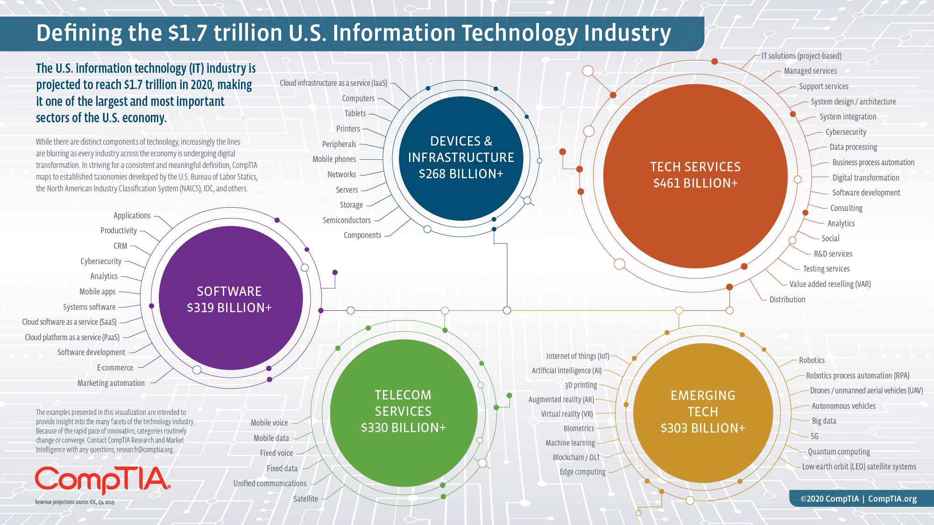
Setores de TI
Prof. Fernando Tamberlini Alves | Modelagem de Domínio e Conceitos de Orientação a Objetos| Aula 01 – Introdução
10

Slide 11
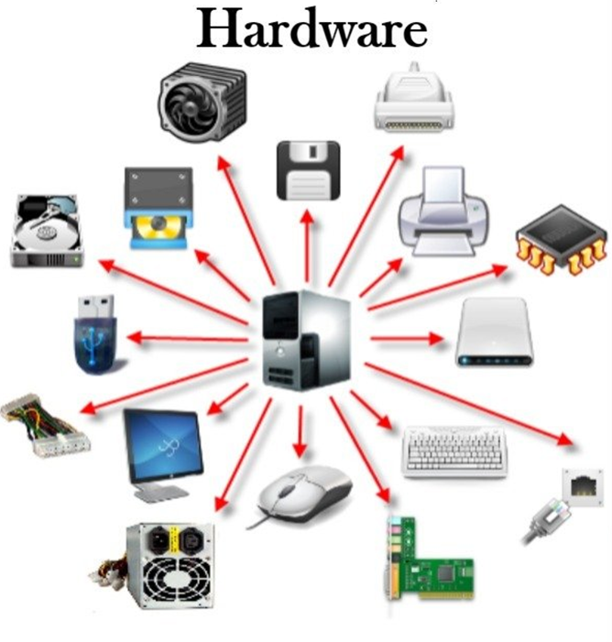
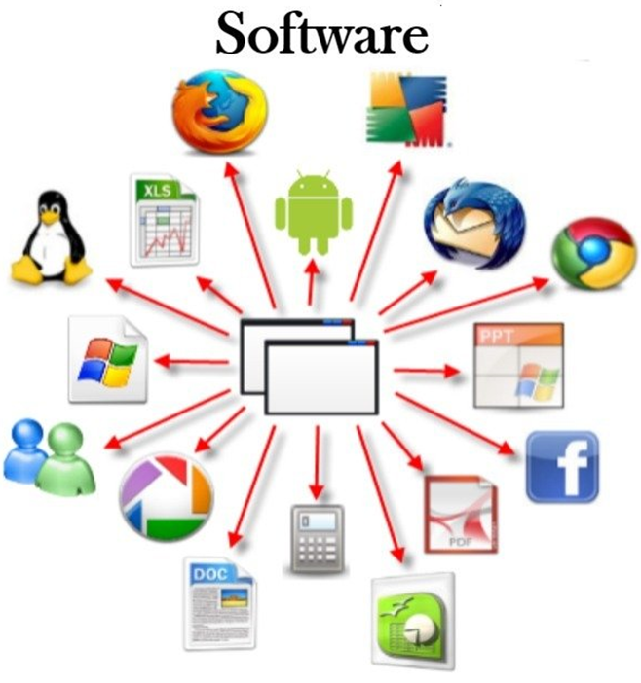
Setores de TI x Disciplinas
Infraestrutura
Desenvolvimento
Prof. Fernando Tamberlini Alves | Modelagem de Domínio e Conceitos de Orientação a Objetos| Aula 01 – Introdução
11

Slide 12
Software
Software consiste em:
instruções (programas de computador) que, quando executadas, fornecem características, funções e desempenho desejados;
estruturas de dados que possibilitam aos programas manipular informações adequadamente e;
informação descritiva, tanto na forma impressa quanto na virtual, descrevendo a operação e o uso dos programas.
Ref: Engenharia de software - Roger S. Pressman; Bruce R. Maxim
Prof. Fernando Tamberlini Alves | Modelagem de Domínio e Conceitos de Orientação a Objetos| Aula 01 – Introdução
12

Slide 13
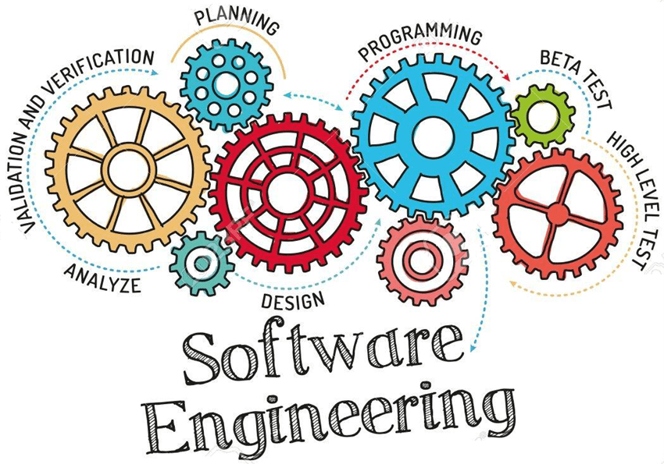
Da Análise à Eng. Software
A engenharia de software engloba processos, métodos e ferramentas que possibilitam a construção de sistemas complexos baseados em computador dentro do prazo e com qualidade.
O processo de software incorpora cinco atividades estruturais: comunicação, planejamento, modelagem, construção e entrega, e elas se aplicam a todos os projetos de software.
A prática da engenharia de software é uma atividade de resolução de problemas que segue um conjunto de princípios básicos.
Ref: Engenharia de software - Roger S. Pressman; Bruce R. Maxim
Prof. Fernando Tamberlini Alves | Modelagem de Domínio e Conceitos de Orientação a Objetos| Aula 01 – Introdução
13

Slide 14
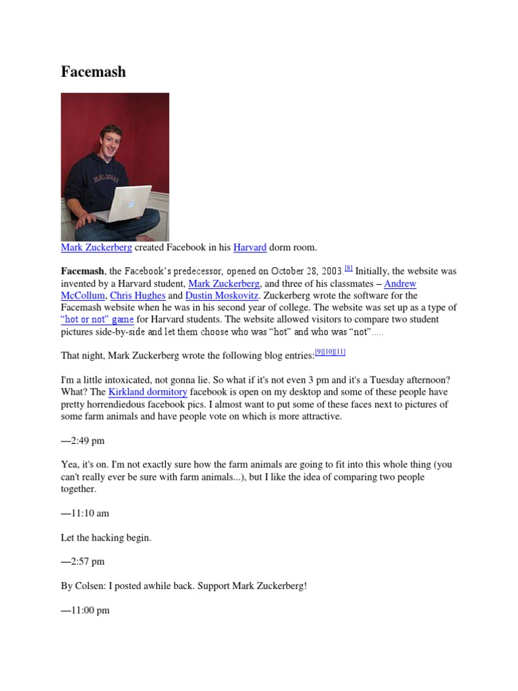
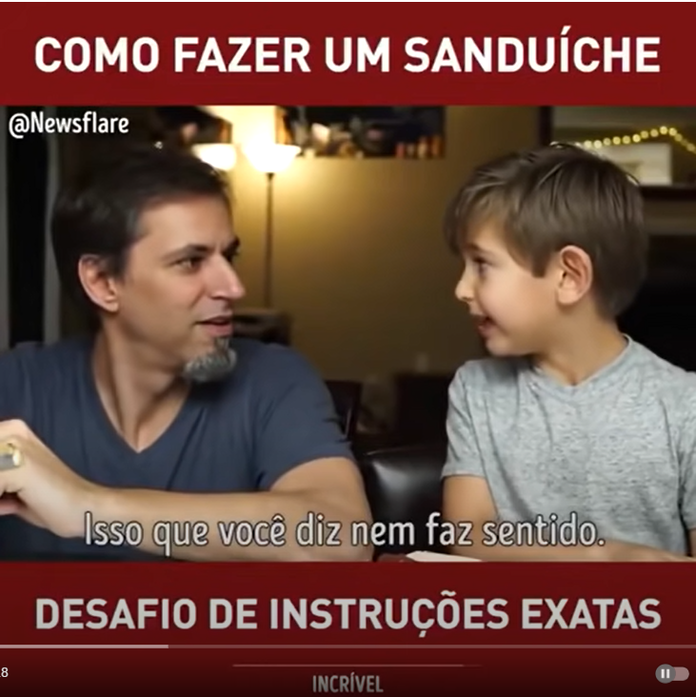
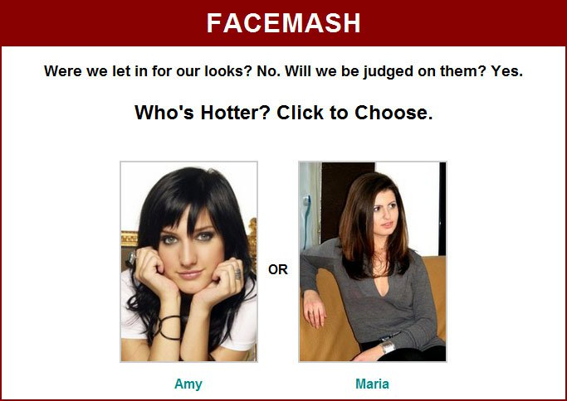
Desafios do Processo de Software
Facemash
Desafio de Instruções Exatas
Prof. Fernando Tamberlini Alves | Modelagem de Domínio e Conceitos de Orientação a Objetos| Aula 01 – Introdução
14

Slide 15
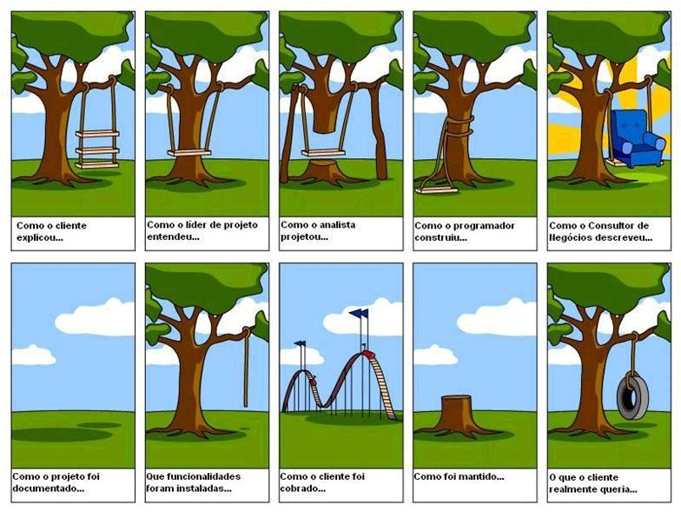
Piadinha Clássica…
Prof. Fernando Tamberlini Alves | Modelagem de Domínio e Conceitos de Orientação a Objetos| Aula 01 – Introdução
15

Slide 16
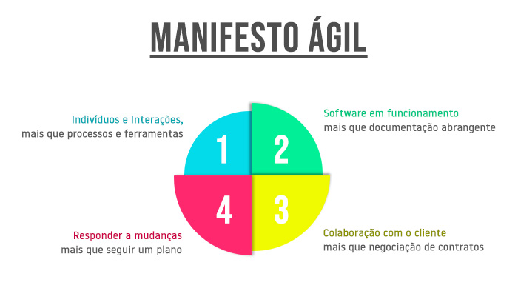
Metodologia Ágil
Prof. Fernando Tamberlini Alves | Modelagem de Domínio e Conceitos de Orientação a Objetos| Aula 01 – Introdução
16

Slide 17
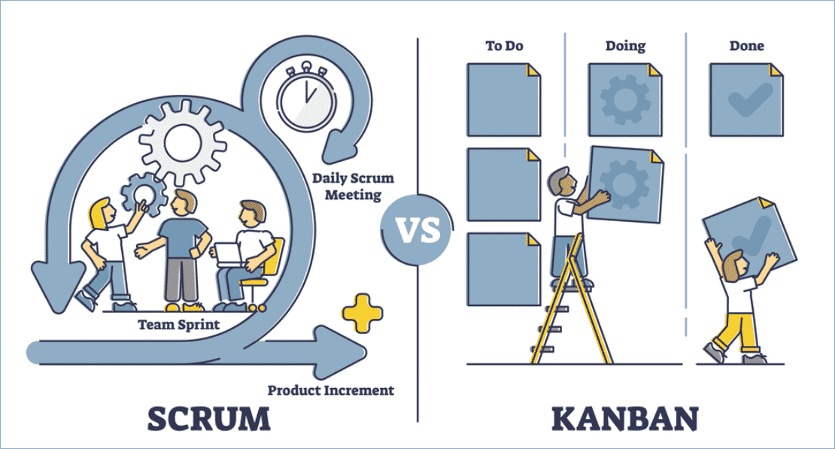
Metodologia Ágil
Prof. Fernando Tamberlini Alves | Modelagem de Domínio e Conceitos de Orientação a Objetos| Aula 01 – Introdução
17

Slide 18
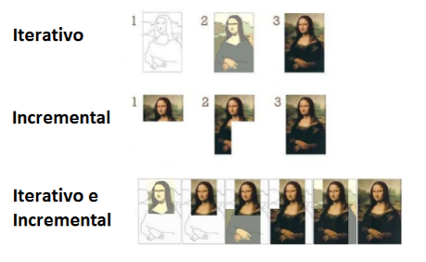
Metodologia Ágil
Prof. Fernando Tamberlini Alves | Modelagem de Domínio e Conceitos de Orientação a Objetos| Aula 01 – Introdução
18

Slide 19
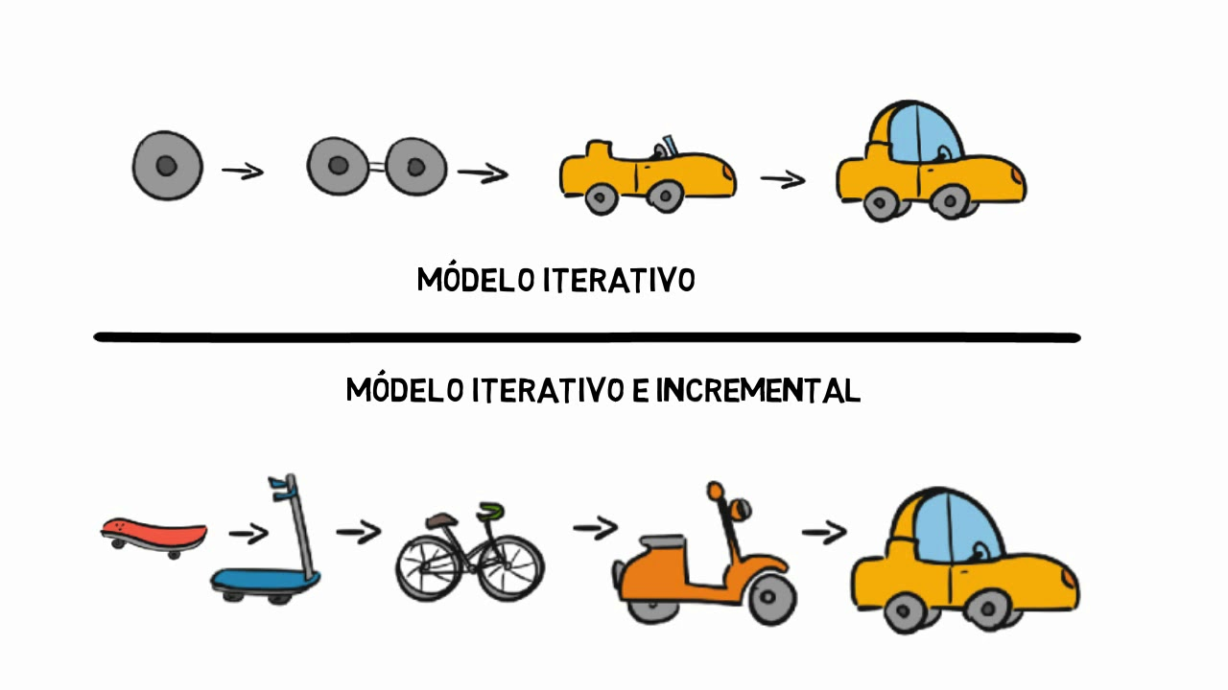
Metodologia Ágil
Prof. Fernando Tamberlini Alves | Modelagem de Domínio e Conceitos de Orientação a Objetos| Aula 01 – Introdução
19

Slide 20

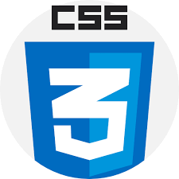

Aplicações WEB
HTML: linguagem de marcação utilizada para estruturar os elementos da página, como parágrafos, links, títulos, tabelas, imagens e até vídeos.
CSS: linguagem de estilos utilizada para definir cores, fontes, tamanhos, posicionamento e qualquer outro valor estético para os elementos da página.
Javascript: linguagem de programação utilizada para deixar a página com mais movimento, podendo atualizar elementos dinamicamente e lidar melhor com dados enviados e recebidos na página.
Prof. Fernando Tamberlini Alves | Modelagem de Domínio e Conceitos de Orientação a Objetos| Aula 01 – Introdução
20

Slide 21

Atividade Prática
No GitHub criar um repositório chamado imc;
Criar um novo arquivo no repositório com o conteúdo igual ao arquivo “aula01.html” exposto no projetor;
Salvar o arquivo “index.html” no Github;
Criar (deploy) uma página a partir do repositório do Github
Prof. Fernando Tamberlini Alves | Modelagem de Domínio e Conceitos de Orientação a Objetos| Aula 01 – Introdução
21

Slide 22
Conceito de Domínio
A análise de domínio está relacionada à descoberta das informações gerenciadas pelo sistema a ser construído, ou seja, à representação e a transformação da informação inerente ao processo objeto do sistema.
Ref: Análise e Projeto de Sistemas de Informação Orientados a Objetos
Raul Sidnei Wazlawick
Os modelos de requisitos (também denominados modelos de análise) representam os requisitos dos clientes, descrevendo o software em três domínios diferentes: o domínio da informação, o domínio funcional e o domínio comportamental.
Ref: Engenharia de software - Roger S. Pressman; Bruce R. Maxim
Prof. Fernando Tamberlini Alves | Modelagem de Domínio e Conceitos de Orientação a Objetos| Aula 01 – Introdução
22

Slide 23

Dúvidas?
Dúvidas?
c
fernando.alves@ifrj.edu.br
ftamberlini.eti.br/ifrj
Prof. Fernando Tamberlini Alves | Metodologia e Produção de Conhecimento na Cultura Digital| Aula 01 – Introdução
23

